Slide 1
Региональный оператор – новый элемент в структуре отрасли обращения с отходами

Slide 2






Региональный оператор выбирается на конкурсной основе на территории региона или его части
Региональный оператор берет на себя ответственность за весь комплекс услуг по обращению с отходами
Региональный оператор защищает единый тариф.
Региональный оператор работает строго на основе территориальной схемы обращения с отходами, принятой в регионе. И несет за это ответственность
Все регионы обязаны выбрать регионального оператора до 1 мая 2018 и перейти на новую систему работы до 1 января 2019
Контроль транспортировки отходов с использованием системы Глонасс
Оплата услуг вывоза только по факту доставки на установленный территориальной схемой объект
Оплата услуг регионального оператора по единому тарифу
Доставка отходов
Региональный оператор по обращению с ТКО
Перевозчик
Управляющая компания
Оплата услуг напрямую предприятиям по захоронению и обезвреживанию ТКО
Санкционированные объекты обезвреживания и захоронения

Slide 3
Региональный оператор ООО «ЭКОПРОМСЕРВИС»
предоставляет услугу по обращению с твердыми коммунальными отходами на территории
городского округа Клин и Солнечногорского
муниципального района Московской области
Экопромсервис
Региональный оператор действует на основании:
Федерального закона № 89-ФЗ «Об отходах производства и потребления»
Постановления Правительства РФ № 1156 «Об обращении с твердыми коммунальными отходами»
Соглашения от 28.04.2018 между ООО «ЭКОПРОМСЕРВИС» и Правительством Московской области
«Об организации деятельности по обращению с твердыми коммунальным отходами в Алексинской зоне
регионального оператора»

Slide 4
ЕДИНЫЙ ТАРИФ
Установлен на основании:
Постановление Правительства Московской области от 02.10.2018 № 690/34 «Об утверждении предельных
единых тарифов на услуги региональных операторов по обращению с твердыми коммунальными отходами
на территории Московской области»
Нормативы накопления отходов установлены на основании:
Распоряжения Министерства экологии и природопользования Московской области от 09.10.2018 № 607-РМ
«О внесении изменений в распоряжение Министерства экологии и природопользования Московской области
от 01.08.2018 № 424-РМ «Об утверждении нормативов накопления твердых коммунальных отходов на
территории Московской области»

Slide 5
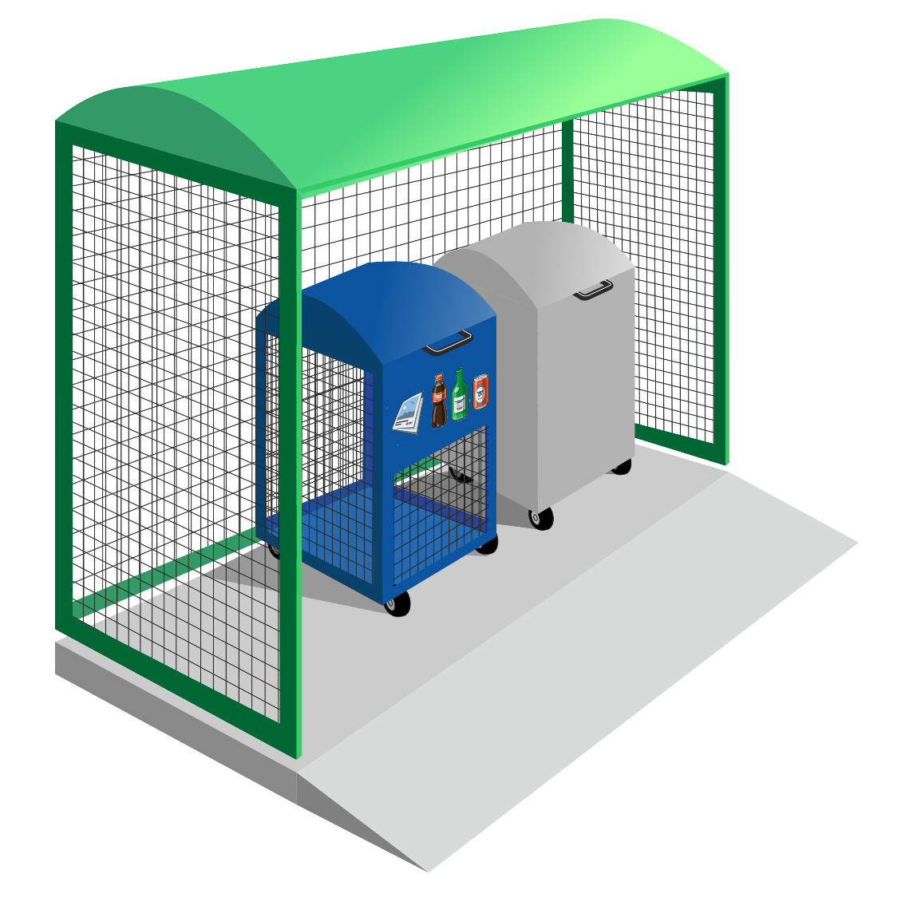
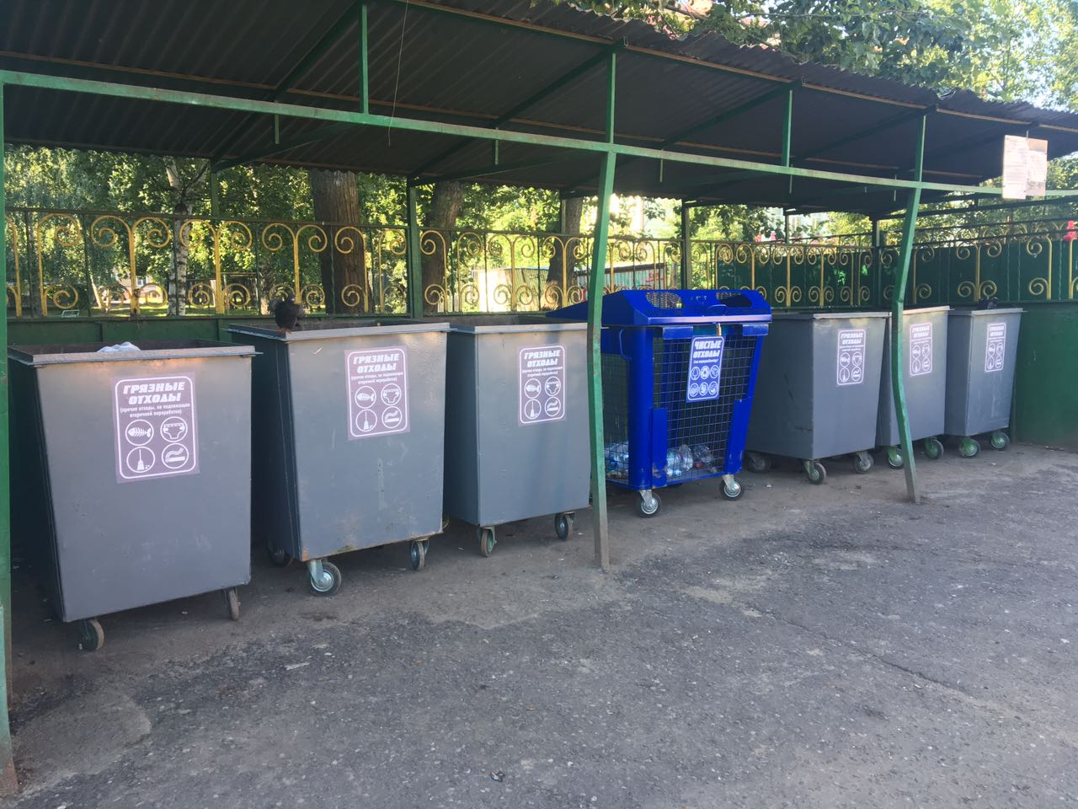
 | Требования:
1. | Приведение всех КП в соответствие с требованиями СанПиН 2.1.2.2645-10 «Санитарно-эпидемиологические требования к условиям проживания в жилых зданиях и помещениях. Санитарно-эпидемиологические правила и нормативы» и СанПиН 42-128-4690-88 «Санитарные правила содержания территорий населенных мест»
2. | Оборудование контейнерной площадки: 2.1 бетонное или асфальтовое покрытие, удобное для выкатывания контейнеров к мусоровозам, а также для удобства подъезда к контейнерам маломобильных групп населения; 2.2 ограждение с 3-х сторон зеленого цвета (сетчатое или частично сетчатое от уровня крышки контейнера до крыши) 2.3ограничение бордюром и зелеными насаждениями (кустарниками) по периметру; 2.4 подъездной путь для автотранспорта; 2.5 крыша для минимизации попадания атмосферных осадков (зеленого цвета).
3. | Оформление (брендирование табличек, банеров и пр.) КП должно быть в соответствии с единым стилем.
Серый контейнер для «смешанных» отходов
Синий контейнер для «сухих» отходов
Пример

Slide 6
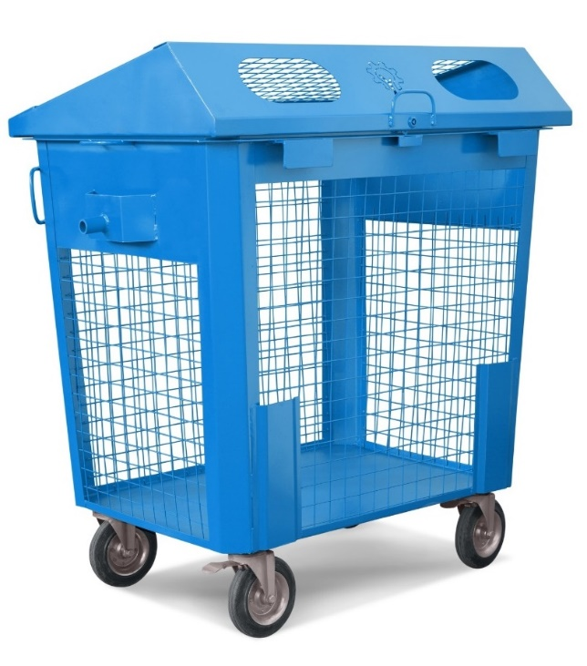
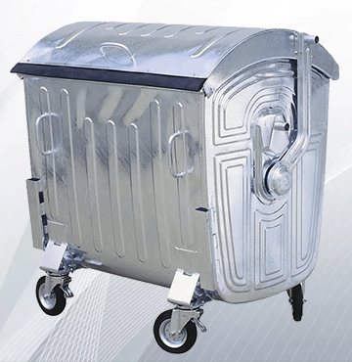
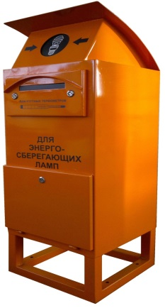
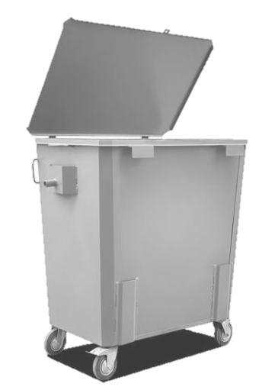













Отдельные места:
«СУХИЕ» ОТХОДЫ
 | Требования:
1. | Соблюдение требований СанПиН
2. | для «сухих» отходов (бумага, картон, пластик, металл, стекло) опорожняемые контейнеры, с СИНЕЙ цветовой индикацией, с сетчатой стенкой для визуализации процесса раздельного сбора
3. | Для «смешанных» отходов (пищевые отходы, масляные емкости, смет) опорожняемые контейнеры, с СЕРОЙ цветовой индикацией
4. | Оборудование контейнеров: 4.1 Наличие сетки — для получения визуальной информации по объёму и типу собранных отходов; 4.2 Крышки с замками — для предотвращения кражи собранного материала; 4.3 Оснащение цапфами под еврозахват; 4.4 Устойчивые колёса.
5. | Оформление (брендирование) контейнеров должно быть в соответствии с единым стилем.
СМЕШАННЫЕ ОТХОДЫ
ОПАСНЫЕ ОТХОДЫ
Стекло
бутылки,
Банки
бой стекла - не загрязненные пищей
Опасные отходы
батарейки
люминесцентные лампы
градусники
Макулатура
Бумага
картон
Пищевые отходы
Кожура от фруктов и овощей
Остатки пищи (котлеты, хлеб, и т.д.)
Пластик
ПЭТ бутылки от напитков
емкости моющих средств
упаковка продуктов питания - не загрязненные пищей
Картон и бумага, загрязненные продуктами питания
Стакан из под кофе
Одноразовая посуда
Емкости Tetra Pak
Металл
Жестяные и алюминиевые банки
Крышки
баллончики – не загрязненные
Масляные
емкости
*Размещение контейнеров для опасных отходов - в специально отведенных местах, определяется ОМСУ
Смет

Slide 7
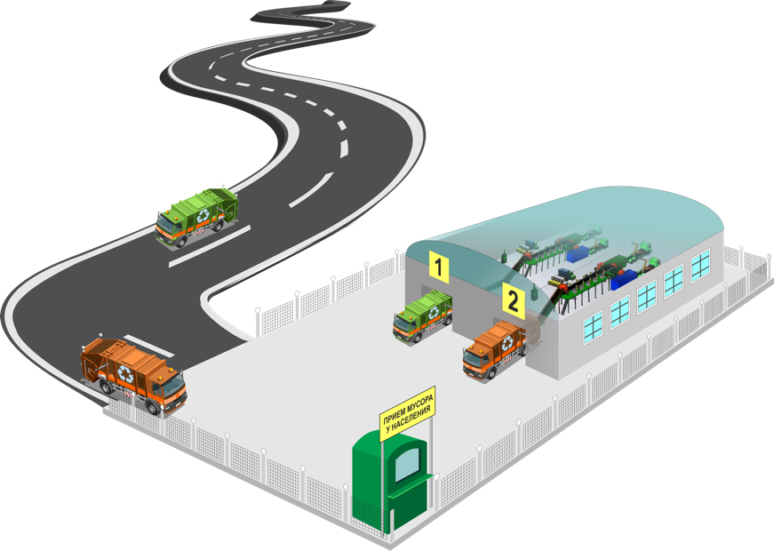
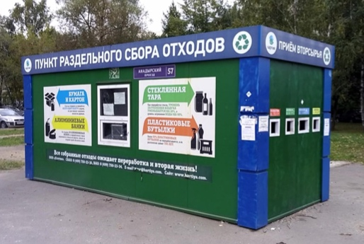
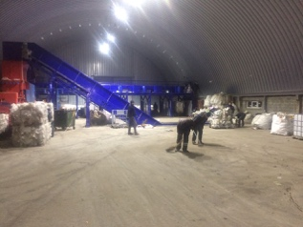
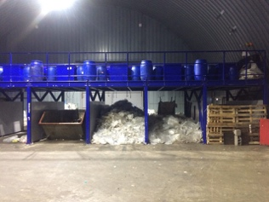
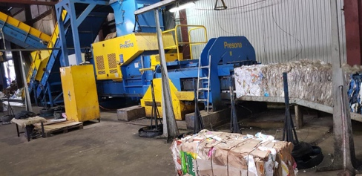
Разделение входящего потока ТКО и КГМ на отдельные зоны;
Отдельный прием и обработка «сухих» и «смешанных» отходов;
Камеры наблюдения въездной группы;
Весовой и радиационный контроль;
Оснащенность аппаратно-программным комплексом контроля, учета и управления доступом;
Соответствие единому стилю оформления;
Оборудованность:
  7.1 Цепные конвейеры;
  7.2 Ленточные транспортеры;
  7.3 Пресс;
  7.4 Магнитные сепараторы;
  7.5 Сортировочные платформы;
  7.6 Шкаф электрический управления оборудованием.
«СУХИЕ» ОТХОДЫ
ПЕРЕГРУЗКА
Пример

